Slide 1
Здоровое питание- залог спортивного успеха
Коваленко Татьяна Михайловна,
учитель физической культуры
МАОУ СОШ № 92
г. Екатеринбурга,
высшая квалификационная категория
Коваленко Владимир Федорович,
учитель физической культуры
МАОУ СОШ № 92
г. Екатеринбурга,
первая квалификационная категория

Slide 12
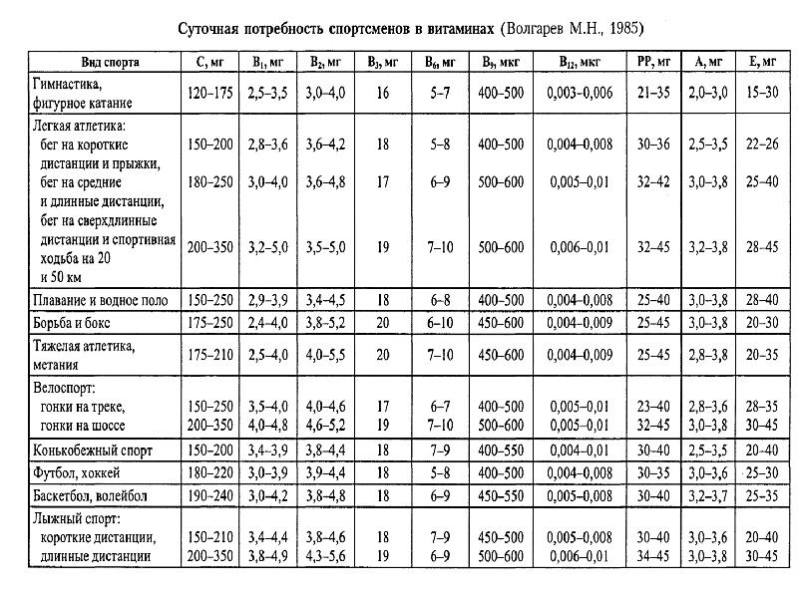

Slide 14
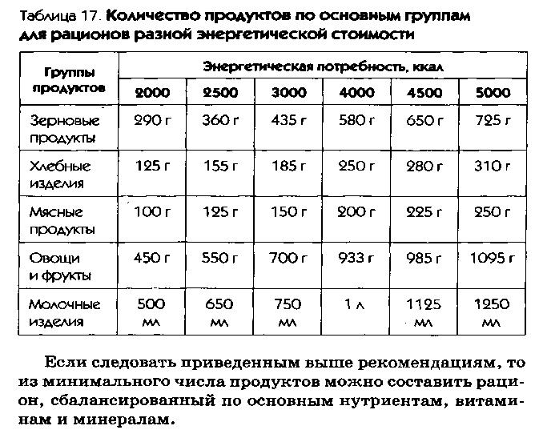

Slide 20
